Slide 1
Delanalyse 1: Udvælgelse af medlemssegment

Slide 2
Agenda
xx

Slide 3


Kriterier
- Besvarelse af tidligere spørgeskema → under middel tilfredshed i denne
- Brug af DI’s ydelser
- Medlemskaber i branchefællesskaber
- Udpluk af DI Byggeris medlemmer, hvor vi mangler information
3

Slide 4
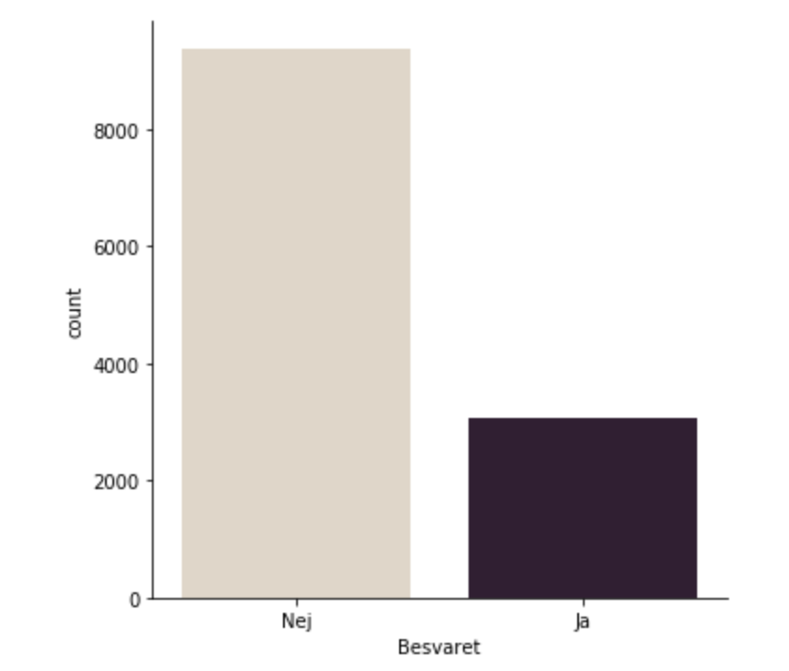
Besvarelse af undersøgelse eller nulpunktsmåling
Viser hvor mange, der enten har svaret på medlemsundersøgelse eller nulpunktsmåling
xx

Slide 5
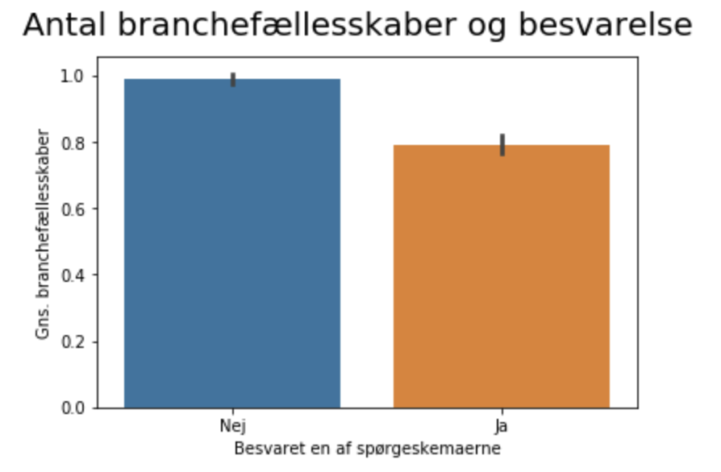
Besvarelse af spørgeskema og medlemsskaber af branchefællesskaber
Besvarelse af spørgeskema siger ikke så meget om engagement i branchefællesskaber

Slide 6
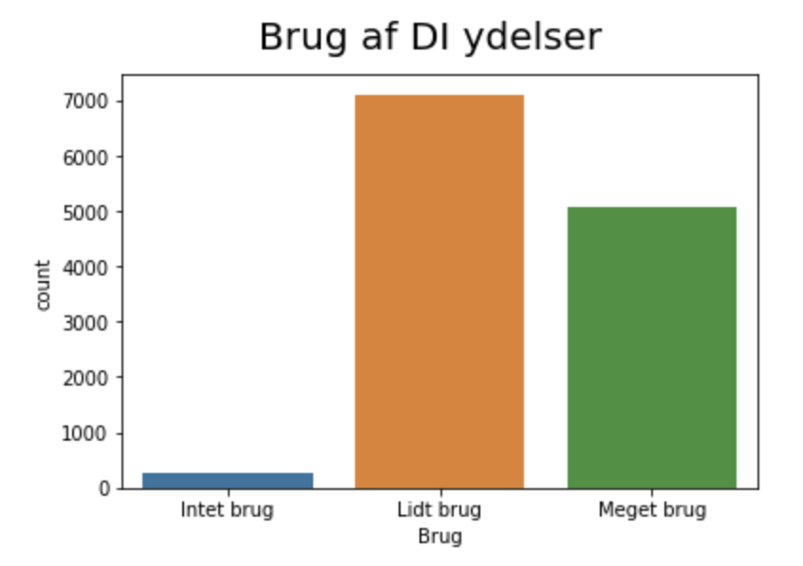
Overordnet brug af DI ydelser
Størstedelen benytter DI’s ydelser lidt

Slide 7
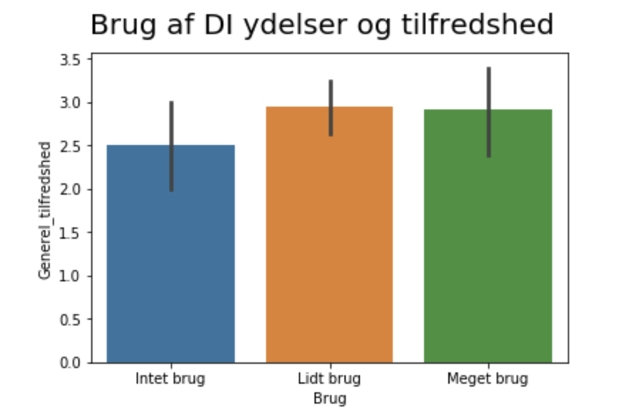
Brug af DI ydelser og generel tilfredshed blandt dem, der er utilfredse (<5)
Ser på dem, der har svaret under middel i generel tilfredshed
Tilfredsheden er kun lidt højere hos dem, der bruger DI’s ydelser lidt og meget ift. intet
Behov for mere viden om dem, der er utilfredse

Slide 8
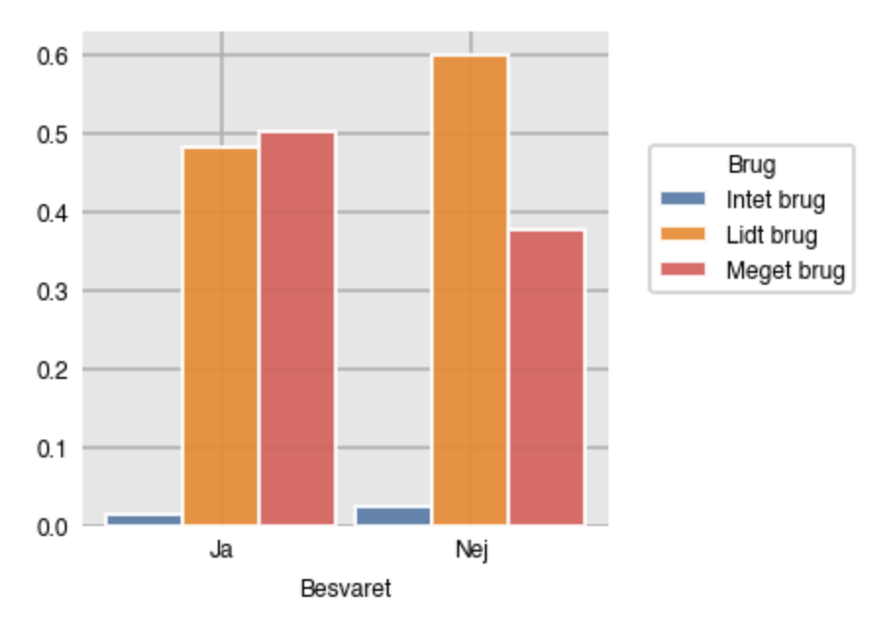
Brug af DI ydelser og besvarelse af spørgeskema
Blandt dem, der har besvaret en af DI’s spørgeskemaer, er andelen, der bruger DI ydelser større end dem, som ikke har besvaret
Forstå dem der har ikke har besvaret DI’s spørgeskema og bruger DI’s ydelser lidt eller intet

Slide 9
Diagram af udvalgte segmenter
Besvaret spørgeskema
Ja
Nej
Under 5 i general tilfredshed
Brug af DI ydelser
Intet brug
Lidt brug
Medlem af 0 branchefællesskaber
Tilfældigt udpluk af DI Byggeri
Segment A: 74 medlemmer
Segment B: 221 medlemmer
Segment C: 1676 medlemmer
Segment D: 529 medlemmer
Segment A = 74
Segment B = 221
Segment C = 1676
Segment D = 529
I alt 2500 medlemmer, hvilket DI har afsat ressourcer til

Slide 10
Segment A
Kriterie: Under middel i utilfredshed <5
Det tyder ikke på, at det er pga. manglende ydelser eller manglende aktivitet i branchefællesskaber
Behov for at forstå hvorfor denne gruppe er utilfreds
Antal: 74
Kan indeholde medlemmer af DI Byggeri

Slide 11
Segment B
Kriterie: Manglende besvarelse i spørgeskema eller nulpunktsmåling samt intet brug af DI ydelser
Denne gruppe mangler vi viden om fra undersøgelserne. Behov for mere viden.
Manglende kontakt med dem gennem DI ydelser → Risiko for at de i fremtiden ikke vil være medlem af DI
Antal: 221
Kan indeholde medlemmer af DI Byggeri

Slide 12
Segment C
Kriterie: Manglende besvarelse i spørgeskema eller nulpunktsmåling, lidt brug af DI ydelser og medlem af 0 branchefællesskaber
Denne gruppe mangler vi viden om
De benytter DI’s ydelser lidt, men er ikke engageret i et branchefællesskab. Vi har derfor behov for at række ud til dem for at få etableret en bedre kontakt
Antal: 1676
Kan ikke indeholde medlemmer af DI Byggeri, da de er medlemmer af et branchefællesskab

Slide 13
Segment D
Kriterie: Manglende besvarelse i spørgeskema eller nulpunktsmåling, lidt brug af DI ydelser og medlem af DI Byggeri
Denne gruppe mangler vi viden om, da de er nye medlemmer af DI og vi skal derfor blive klogere på deres behov.
De benytter DI’s ydelser lidt, og er medlem af DI Byggeri. Vi har derfor behov for at række ud til dem for at få etableret en bedre kontakt
Vi ønsker at forstå en bred gruppe af DI Byggeri både de små medlemmer og de store medlemmer, som kun bruger DI’s ydelser lidt. Dem, der intet bruger, er med i Segment B.
Derfor foreslår vi et tilfældigt udtræk fra denne gruppe. Alternativt vælge de 529 største medlemmer
Antal: 529

